Slide 1
Aplikasi Catalog Board Game
Kelompok 4 :
Habiib Iqbal Sobari (A11.2018.11458)
Maheswara Athallah Wijanarko (A11.2018.11464)
Muhammad Alful Falakh (A11.2018.11471)
Kurnia Rizqi Nur H. (A11.2018.11489)
Angga Raga Pala (A11.2018.11607)

Slide 2
PROJECT CHARTER
Nama Proyek “Aplikasi Catalog Board Game”
Nama Tim Kelompok 4
Tanggal Mulai Proyek 3 Maret 2020
Tanggal Berakhir Proyek 24 Juli 2020
Deskripsi Proyek Board game merupakan game yang dimainkan dengan menggunakan papan. Game ini dapat dimainkan dengan lebih dari 2 orang. Aplikasi ini digunakan untuk membuat katalog yang berisikan deskripsi board game, leaderboard dan tingkat kesulitan serta history dari game yang ada di katalog. Kemudian hasil dari katalog ini kemudian dapat diexport kedalam bentuk csv.
Stakeholder Pemilik : Kelompok 4
Ketua Proyek : Maheswara Athallah W.

Slide 3
PROJECT SCOPE STATEMENT
Ruang Lingkup
Aplikasi Board Game Catalog adalah aplikasi yang digunakan untuk mendata history dari permainan board game yang dilakukan user berdasarkan game yang telah ditentukan oleh admin. Aplikasi ini dapat mendata leaderboard berdasarkan data yang telah diberikan kepada user. Aplikasi ini dibuat dengan menggunakan Bahasa pemrograman java dan dibuat untuk OS Android.
Deskkripsi Fungsionalitas
Login admin dan login user
Daftar user
Katalog board game
Kategori game
Membuat data history
Menambah data game
Mengganti leaderboard
Mengexport data

Slide 4
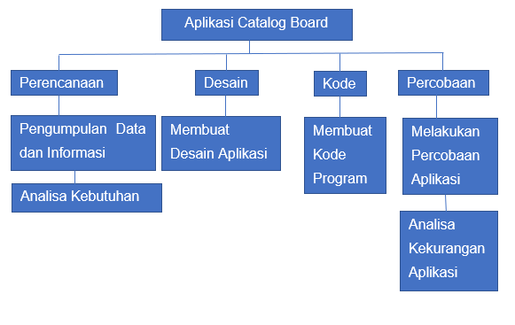
Work Breakdown Structure

Slide 5
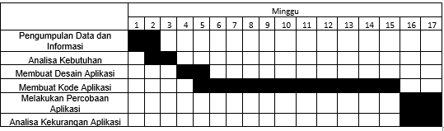
Gantt Chart

Slide 6
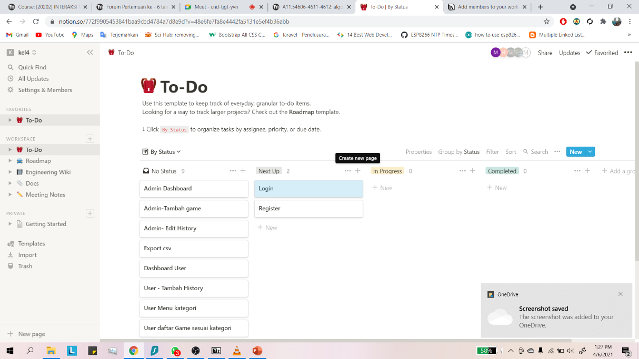
Project Management Tools
Notion

Slide 7
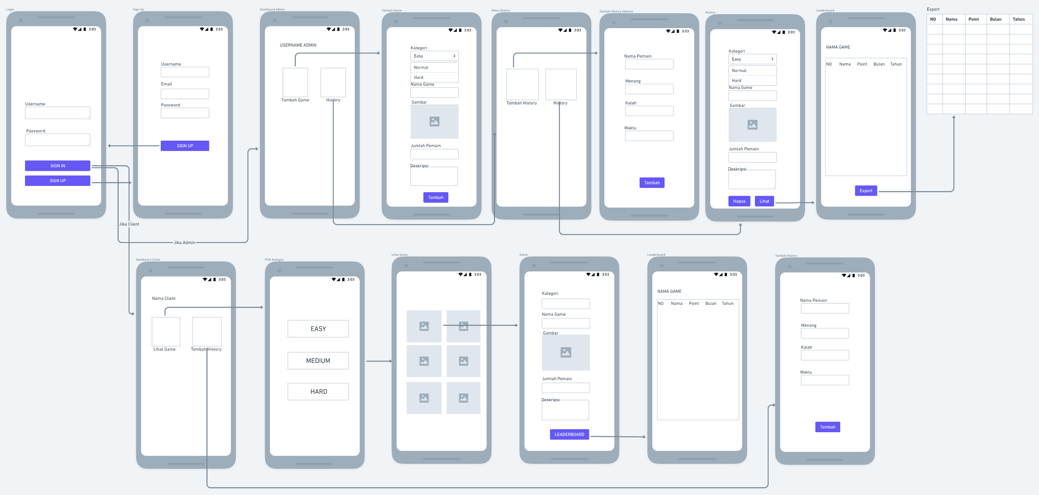
Wireframe

Slide 8
Terima Kasih

